Slide 1
ANDROID NETWORK
Bài 3: JSON Parser

Slide 2
Mục tiêu
Định dạng dữ liệu JSON
JSON parser
Lấy và parser dữ liệu JSON từ Server
Thư viện Volley, Retrofit

Slide 3
Định dạng dữ liệu JSON
JSON (JavaScript Object Notation) là một chuẩn thuần văn bản và có cấu trúc để giúp việc truyền tải dữ liệu.
Nó có nguồn gốc từ ngôn ngữ kịch bản javascript để trình bày cấu trúc dữ liệu đơn giản kết hợp với mảng, được gọi là object.
Dù nó có mối quan hệ với javascript nhưng nó là ngôn ngữ độc lập có thể được phân tích trong các ngôn ngữ khác.

Slide 4
Định dạng dữ liệu JSON
JSON có các kiểu dữ liệu:
Number
String
Boolean
Array
Object
null
Mục đích của JSON cũng giống như XML tuy nhiên cách viết ngắn hơn và cách phân tích (parser) cũng dễ hơn.

Slide 5
Cú pháp JSON
Cú pháp json theo các qui định sau:
Dữ liệu gồm các cặp tên / giá trị
Dữ liệu được phân cách dấu phẩy “,”
Dấu ngoặc nhọn “{ }” dùng để giữ các đối tượng (object).
Dấu ngoặc vuông “[ ]” dùng để giữ các mảng (array)
Dữ liệu được viết là các cặp tên / giá trị. Một cặp tên / giá trị gồm 1 trường tên đặt trong dấu nháy kép, tiếp theo là dấu hai chấm và tiếp theo là giá trị (giá trị có dấu nháy kép hay không tùy theo kiểu dữ liệu).
Ví dụ: “ten”:”teo”
“tuoi”:20

Slide 6
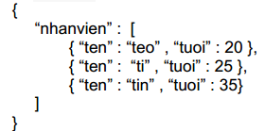
Cú pháp JSON
Đối tượng JSON (JSON Object): được viết trong cặp dấu ngoặc nhọn “ { } “. Trong một đối tượng có có nhiều cặp tên / giá trị phân cách nhau bằng dấu phẩy “,”.
Mảng JSON (JSON Array): được bọc trong dấu ngoặc vuông “ [ ] “. Một mảng có thể chứa nhiều đối tượng (object).

Slide 7
Cú pháp JSON
Đối tượng JSON (JSON Object): được viết trong cặp dấu ngoặc nhọn “ { } “. Trong một đối tượng có có nhiều cặp tên / giá trị phân cách nhau bằng dấu phẩy “,”.
Mảng JSON (JSON Array): được bọc trong dấu ngoặc vuông “ [ ] “. Một mảng có thể chứa nhiều đối tượng (object).

Slide 8
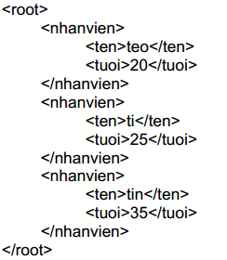
So sánh JSON và XML
Ta thấy cách viết JSON đơn giản hơn XML

Slide 9
JSON PARSER
Phân tích JSON:
Tạo đối tượng JSONObject
JSONObject jsonobject =new JSONObject(result);
Lấy chuỗi
String jsonstring= jsonobject.getString(“TENCHUOI”);
Lấy boolean
String jsonboolean=jsonobject.getBoolean(“TENBOOLEAN”);

Slide 10
JSON PARSER
Lấy mảng
JSONArray jsonarray=jsonobject.getJSONArray(“ARRAYNAME”);
Lấy Item từ mảng
for(int i=0 ; i<jsonarray.length( ) ; i++)
{
JSONObject oneobject=jsonarray.getJSONObject(i);
String item1=oneobject.getString(“STRINGNAMEINARRAY”);
String item1=oneobject.getString(“STRINGNAMEINARRAY”);
}

Slide 11
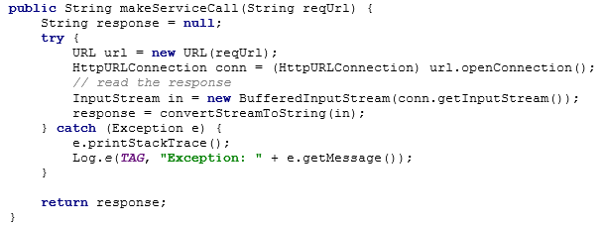
Lấy và parser dữ liệu JSON từ Server
JSON cũng giống như là XML nên cũng có thể dùng thao tác làm việc với HTTP để đọc dữ liệu từ server xuống, sau khi đọc xong ta sẽ phân tích JSON.
Lấy dữ liệu từ server với Http

Slide 12
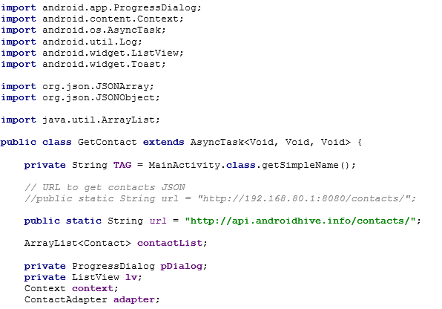
Lấy và parser dữ liệu JSON từ Server
Get file JSON từ phía server và đổ dữ liệu lên view

Slide 13
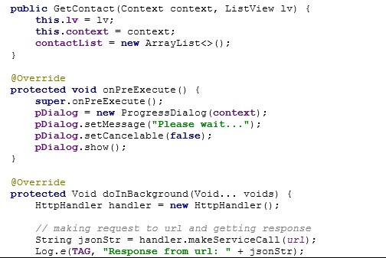
Lấy và parser dữ liệu JSON từ Server

Slide 14
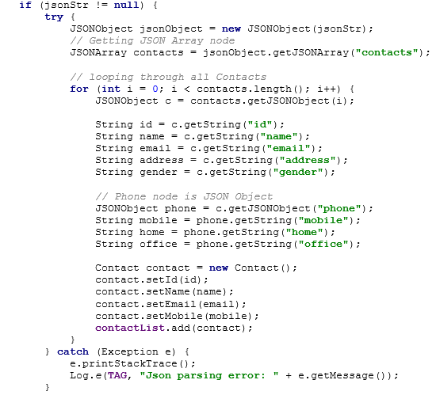
Lấy và parser dữ liệu JSON từ Server

Slide 15
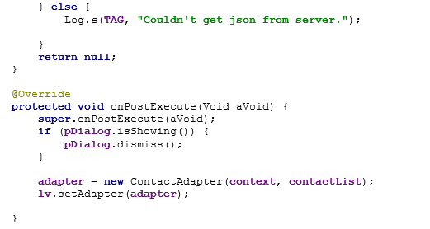
Lấy và parser dữ liệu JSON từ Server

Slide 16
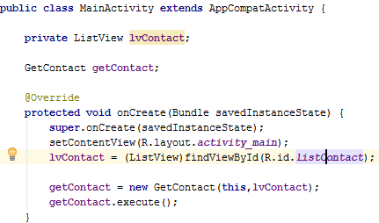
Lấy và parser dữ liệu JSON từ Server
Gọi getContact trong MainActivity

Slide 17
JSON Parser

Slide 18
Thư viện Volley
Volley được Google giới thiệu vào khoảng tháng 6/2013. Volley là một thư viện dùng để send và receive response từ Server sử dụng giao thức HTTP.
Volley có các điểm nổi bật dưới đây:
Tự động lập lịch (scheduling) cho các request.
Caching Response.
Hỗ trợ set độ ưu tiên cho các request (priority).
Hỗ trợ nhiều kết quả trả về (String, JSONObject, JSONArray, Bitmap…)
Có thể huỷ Request.

Slide 19
Thư viện Volley
Các class sử dụng trong Volley:
RequestQueue: Là hàng đợi giữ các Request.
Request: là lớp cơ sở của các Request trong Volley, chứa thông tin về request HTTP.
StringRequest: Kế thừa từ Request, là class đại diện cho request trả về String.
JSONObjectRequest: Là HTTP request có response trả về là JSONObject.
JSONArrayRequest: Là HTTP request có response trả về là JSONArray.
ImageRequest: Là HTTP request có response trả về là Bitmap.

Slide 20

Sử dụng Thư viện Volley
Trước tiên chúng ta phải import thư viện này vào Android Studio. Copy và paste dòng dưới đây là dependencies trong file build.gradle của module app
Nhấn Async Now để Android Studio download và nạp thư viện vào project.
Để sử dụng Volley chúng ta phải cấp quyền Internet trong AndroidManifest.xml
Notes:
https://developer.android.com/training/volley/index.html
http://www.androidhive.info/2014/05/android-working-with-volley-library-1/
http://eitguide.com/thao-tac-voi-network-trong-android-su-dung-thu-vien-volley/

Slide 21
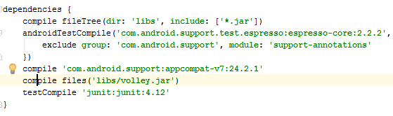
Sử dụng Thư viện Volley
Hoặc import thư viện vào project và khai báo dependencies trong file build.gradle của module app
Nhấn Async Now để Android Studio download và nạp thư viện vào project.
Notes:
https://developer.android.com/training/volley/index.html
http://www.androidhive.info/2014/05/android-working-with-volley-library-1/
http://eitguide.com/thao-tac-voi-network-trong-android-su-dung-thu-vien-volley/

Slide 22
Sử dụng Thư viện Volley

Slide 23
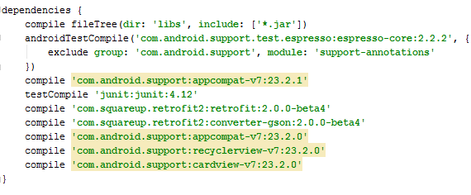
Thư viện Retrofit
Retrofit là một Rest Client cho Android và Java và được tạo ra bởi Square. Nó giúp cho việc nhận và tải lên JSON (hoặc dữ liệu khác) một cách khá dễ dàng tới một WebService dựa trên mô hình REST.
Mở file build.gradle lên và import thư viện Retrofit và GSON. Khi sử dụng Retrofit thì thư viện GSON sẽ giúp chúng ta convert từ Java objects thành JSON và ngược lại

Slide 24
Sử dụng Thư viện Retrofit

Slide 25
THẢO LUẬN
SINH VIÊN TÌM HIỂU THÊM CÁC THƯ VIỆN KHÁC HỔ TRỢ JSON
Notes:
https://medium.com/tai-nguyen/1-c%C3%A1c-th%C6%B0-vi%E1%BB%87n-c%E1%BA%A7n-bi%E1%BA%BFt-v%E1%BB%81-x%E1%BB%AD-l%C3%BD-networking-trong-l%E1%BA%ADp-tr%C3%ACnh-android-f557146821e8#.9qh4ph6yy

Slide 26

Tổng kết nội dung bài học
Định dạng dữ liệu JSON
JSON parser
Lấy và parser dữ liệu JSON từ Server
Thư viện Volley, Retrofit

